Slide 1
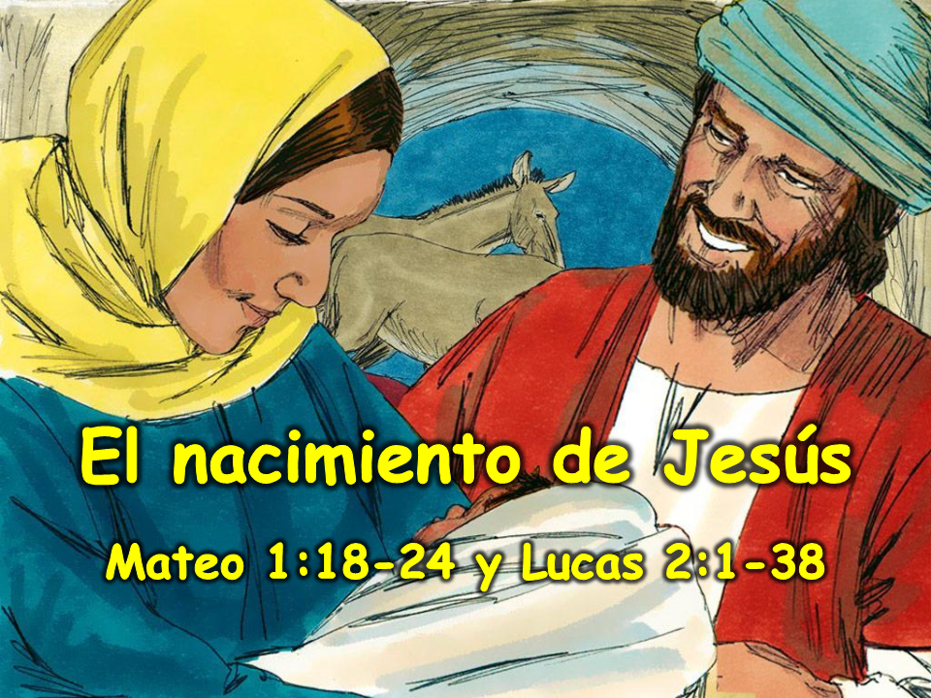
www.missionbibleclass.org
‹#›
misionleccionesbiblicas.org El Nacimiento de Jesús
‹#›
Notes:
1. Portada: El nacimiento de Jesús (Mateo 1:18-24 y Lucas 2:1-38)

Slide 2
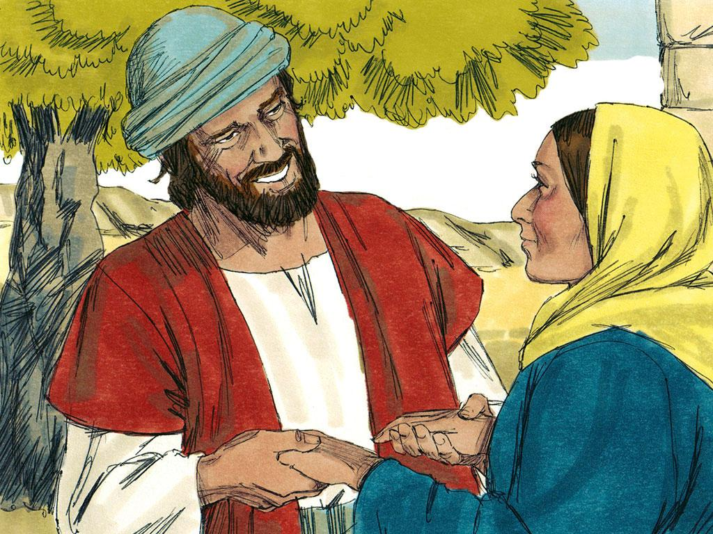
misionleccionesbiblicas.org El Nacimiento de Jesús
‹#›
Notes:
2. José y María vivían en el pueblo de Nazaret. Estaban «desposados», lo que significaba que planeaban casarse.

Slide 3
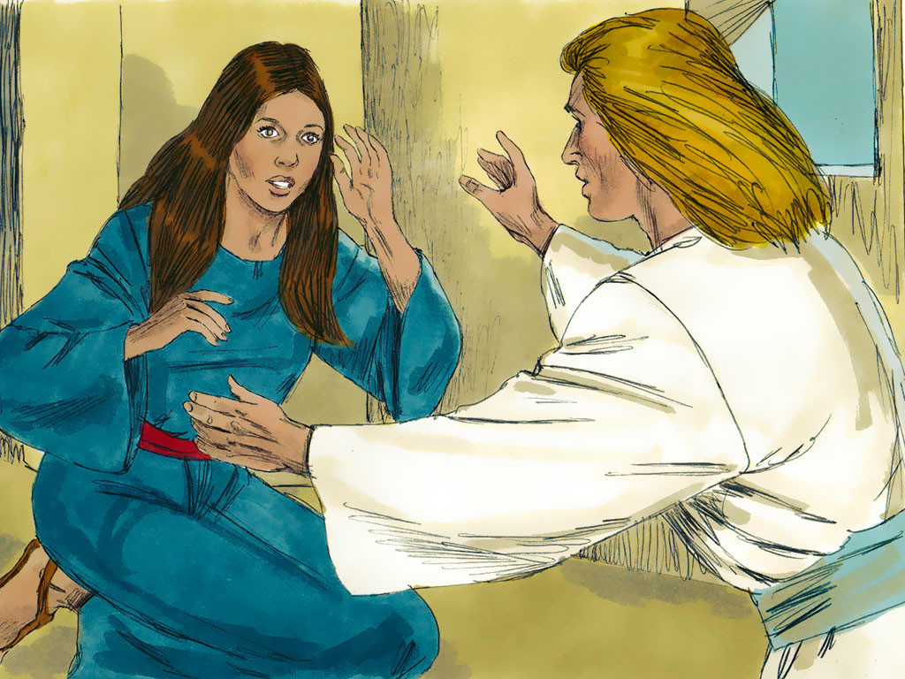
www.missionbibleclass.org Birth of Jesus
‹#›
misionleccionesbiblicas.org El Nacimiento de Jesús
‹#›
Notes:
3. Pero antes de que José y María realmente vivieran juntos o se casaran, María recibió la visita del ángel Gabriel para decirle que iba a tener un bebé. Este bebé iba a ser especial y debía llamarlo «Jesús». El bebé de María sería el salvador del mundo.

Slide 4
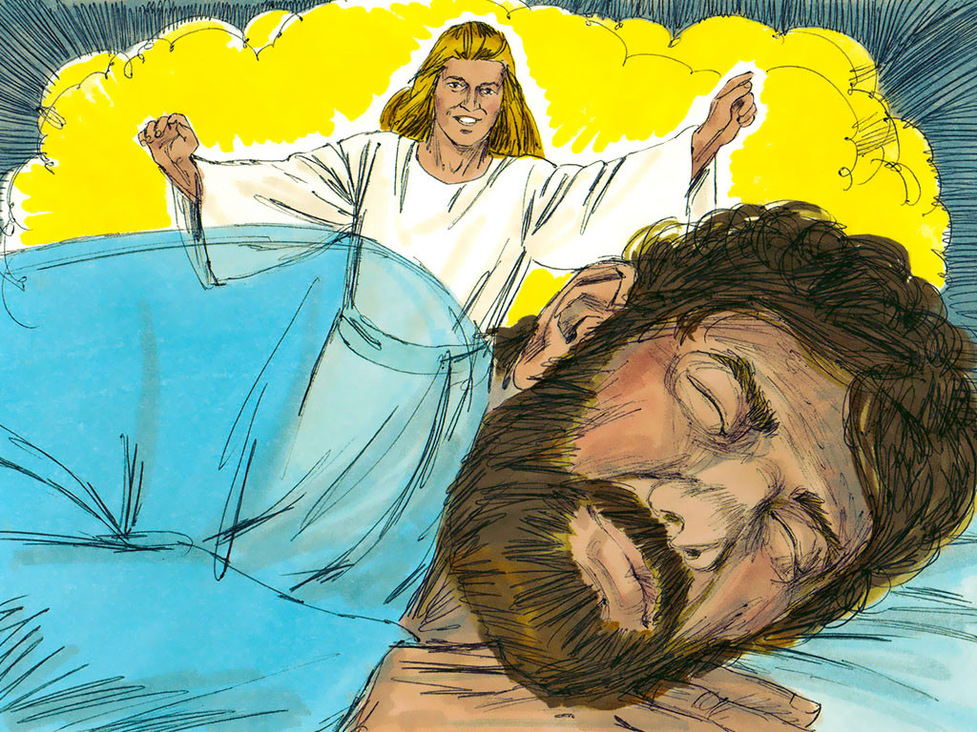
www.missionbibleclass.org Birth of Jesus
‹#›
misionleccionesbiblicas.org El Nacimiento de Jesús
‹#›
Notes:
4. El bebé que tenía María en su vientre no tenía un padre en la tierra. Era diferente de todos los demás bebés porque su padre era Dios.Algo así nunca había sucedido antes, por lo que fue muy difícil para José entenderlo. El ángel vino a José en un sueño y le explicó lo que significaba y lo que Dios quería que José hiciera. Después de que José despertó, se casó con María para poder cuidar de ella y del bebé como lo haría un padre.

Slide 5
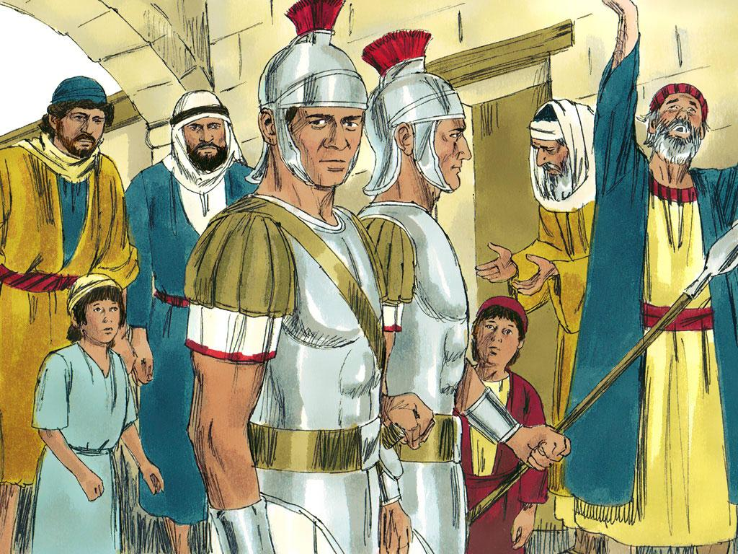
misionleccionesbiblicas.org El Nacimiento de Jesús
‹#›
Notes:
5. José y María vivían en un pueblo llamado Nazaret. Los romanos estaban a cargo del país. Un día, el gobernante del país, llamado César Augusto, envió una carta a toda la región que gobernaba diciendo que todas las personas debían ir a la ciudad de donde provenían sus familias. Cada persona de la familia debía ser contada. Esto se llamaba un censo. Quería saber exactamente cuántas personas había porque quería que todos pagarán impuestos.

Slide 6
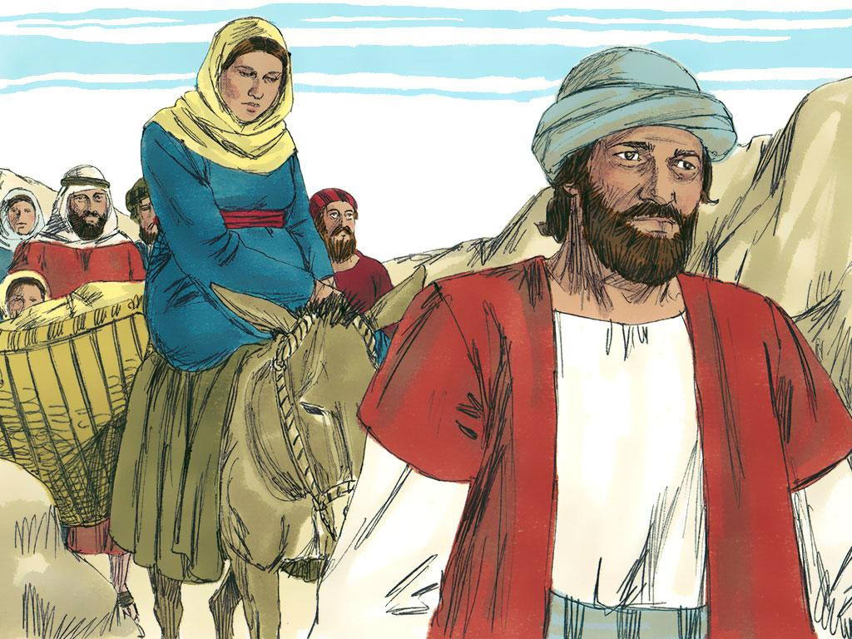
misionleccionesbiblicas.org El Nacimiento de Jesús
‹#›
Notes:
6. Dado que la familia de José originalmente venía de un pequeño pueblo llamado Belén, fue allí para ser contado en el censo.
Belén estaba lejos de Nazaret. Por supuesto, no había aviones ni autos en ese entonces. Las personas tenían que caminar o montar animales. Empacaron sus cosas porque José y María tenían que hacer lo que el rey ordenaba. María montaba un burro mientras José caminaba junto a ella. Comenzaron su viaje hacia Belén.

Slide 7
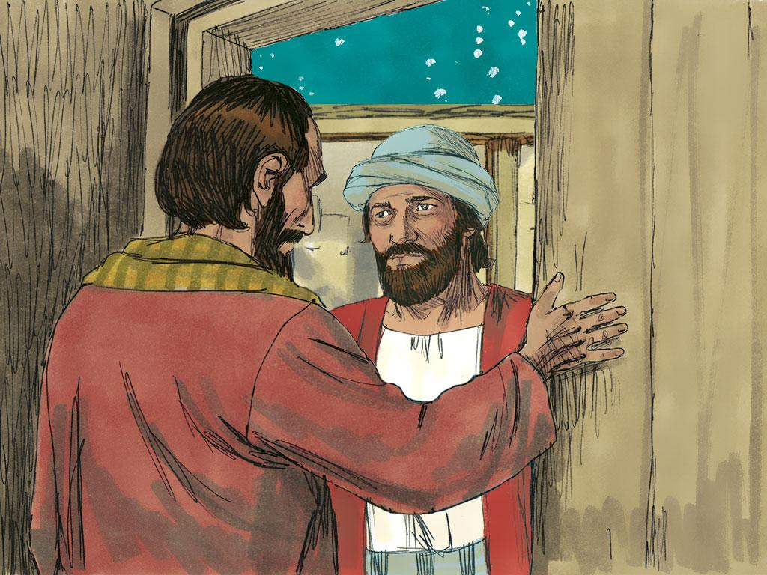
misionleccionesbiblicas.org El Nacimiento de Jesús
‹#›
Notes:
7. Cuando llegaron, encontraron las calles muy concurridas con gente. Buscaron un lugar donde quedarse, pero todas las casas estaban llenas de otras personas que habían venido a Belén por la misma razón. Se hacía tarde. María estaba cansada. Ya casi era el momento de que naciera su bebé. José también estaba cansado y necesitaba un lugar para descansar.

Slide 8
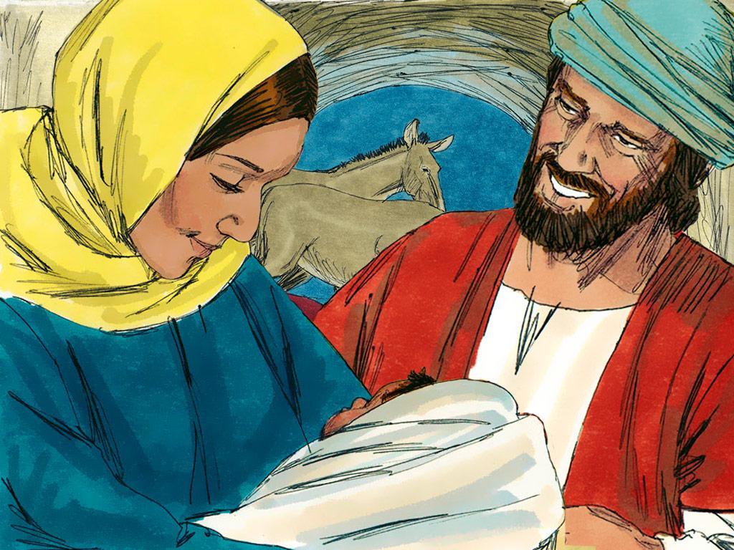
misionleccionesbiblicas.org El Nacimiento de Jesús
‹#›
Notes:
8. Pero Dios no se había olvidado de María y José. Él los cuidó. Encontraron un lugar donde se guardaban los animales y se alegraron de encontrar un lugar tranquilo para descansar después de su largo viaje.
Durante la noche, sucedió algo maravilloso. María tuvo a su bebé. María estaba tan feliz. Era un hijo, tal como el ángel había dicho. Era el Hijo de Dios. José y María le dieron el nombre de «Jesús.»

Slide 9
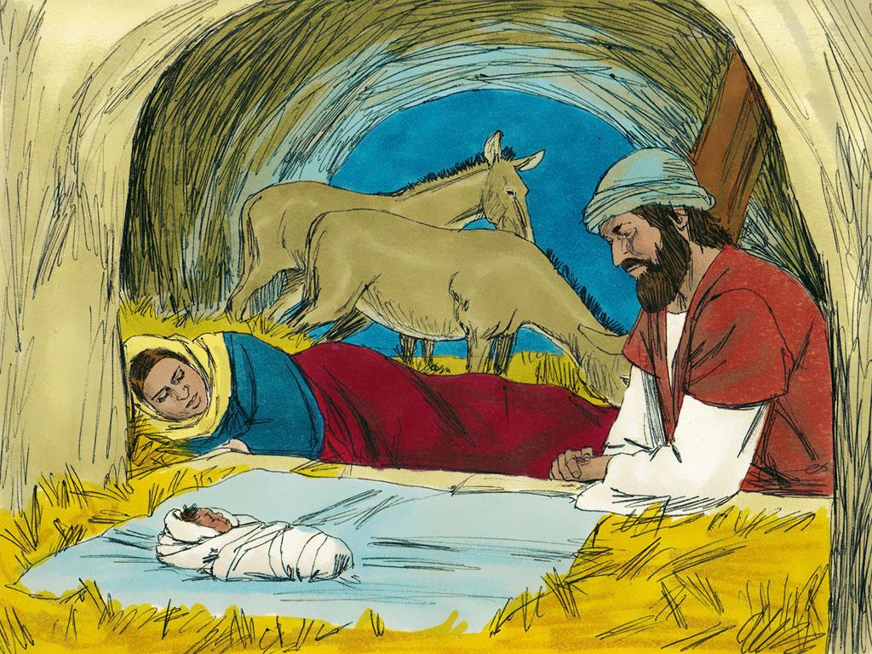
misionleccionesbiblicas.org El Nacimiento de Jesús
‹#›
Notes:
9. José buscó un lugar para poner al bebé recién nacido. Encontró una caja llena de paja. Este era el tipo de caja en la que los granjeros ponían heno para que los animales pudieran comer de ella. Se llamaba un pesebre. María arregló la paja y puso una tela sobre ella. Luego envolvió al bebé en un manto y lo colocó en la cálida paja.

Slide 10
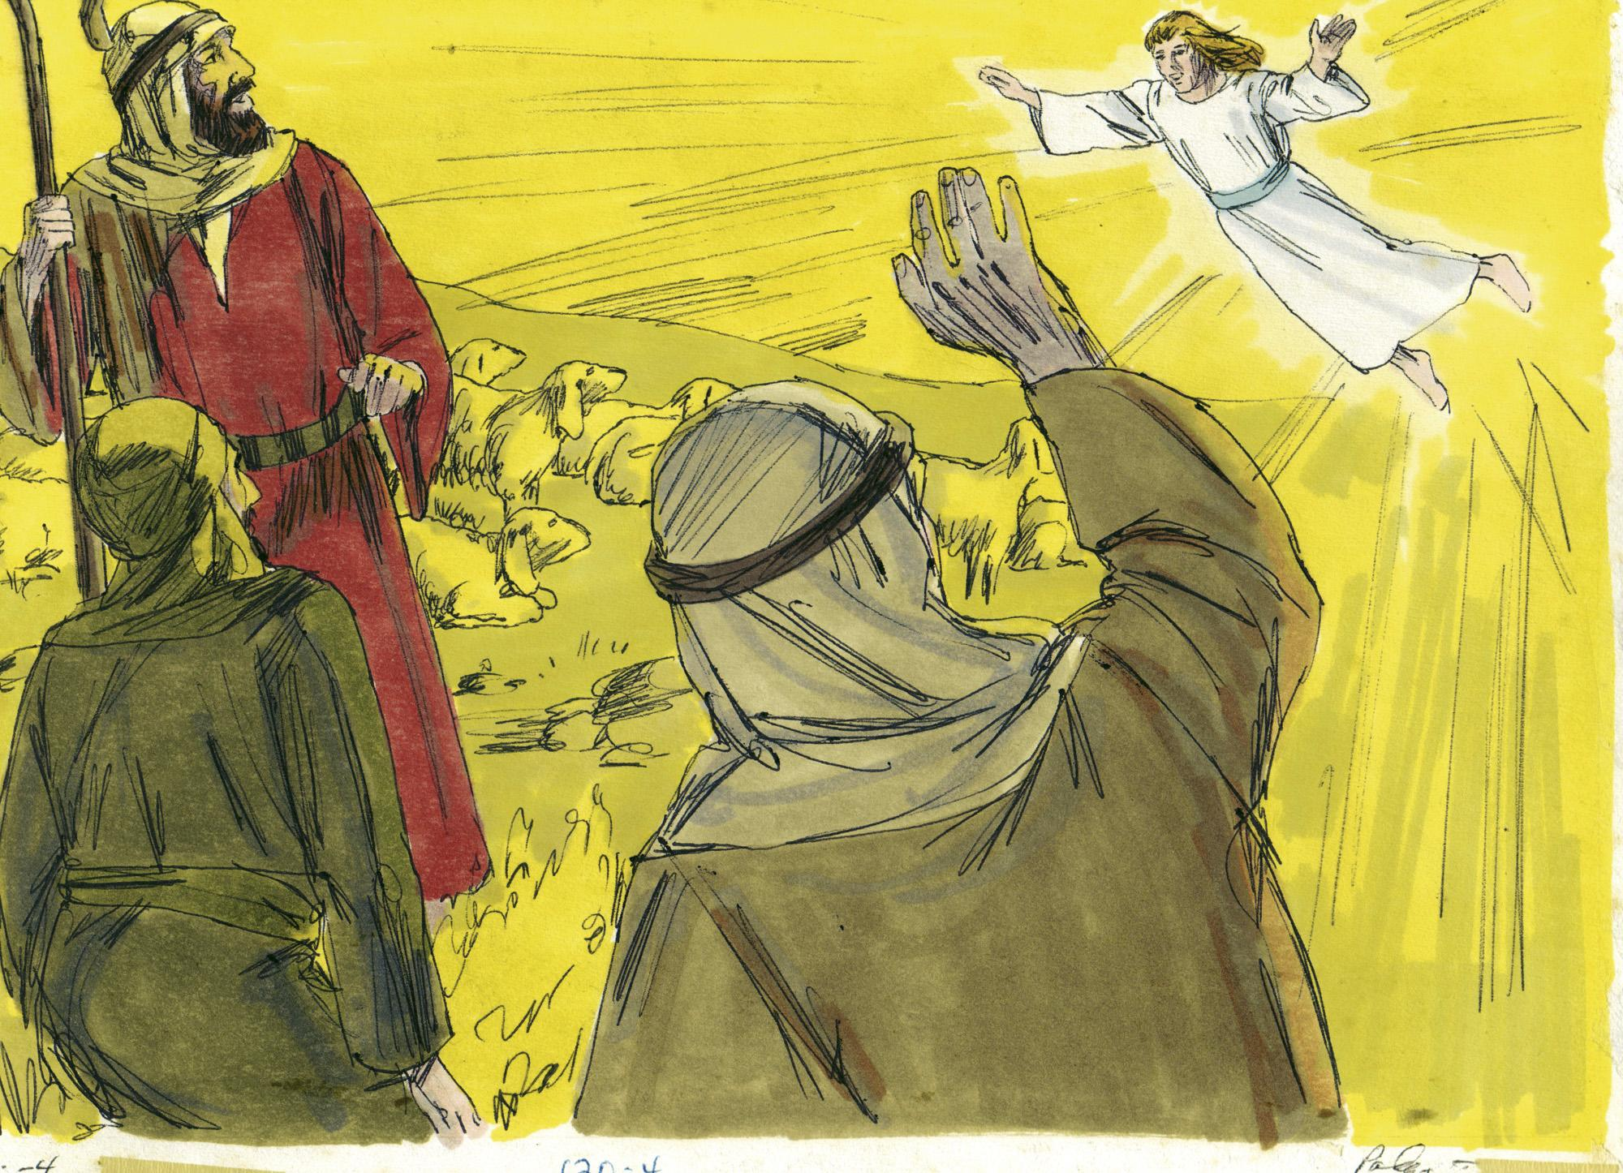
misionleccionesbiblicas.org El Nacimiento de Jesús
‹#›
Notes:
10. Mientras tanto, afuera de la ciudad, unos pastores cuidaban sus rebaños de ovejas en la noche tranquila.
De repente, una gran luz llenó el cielo oscuro. Nunca habían visto algo así antes. Era de noche, pero una luz brillante iluminaba alrededor del ángel.
El ángel les habló. Dijo: «No tengan miedo. Les traigo buenas noticias de gran gozo que serán para todo el pueblo. Hoy en la ciudad de David ha nacido un Salvador; Él es Cristo el Señor. Esto les servirá de señal: Encontrarán a un bebé envuelto en pañales y acostado en un pesebre.»
De repente, no solo había un ángel, sino muchos ángeles alabando a Dios y diciendo: «¡Gloria a Dios en las alturas y en la tierra paz a los hombres en quienes Él se complace!»
Después de esto, los ángeles regresaron al cielo.

Slide 11
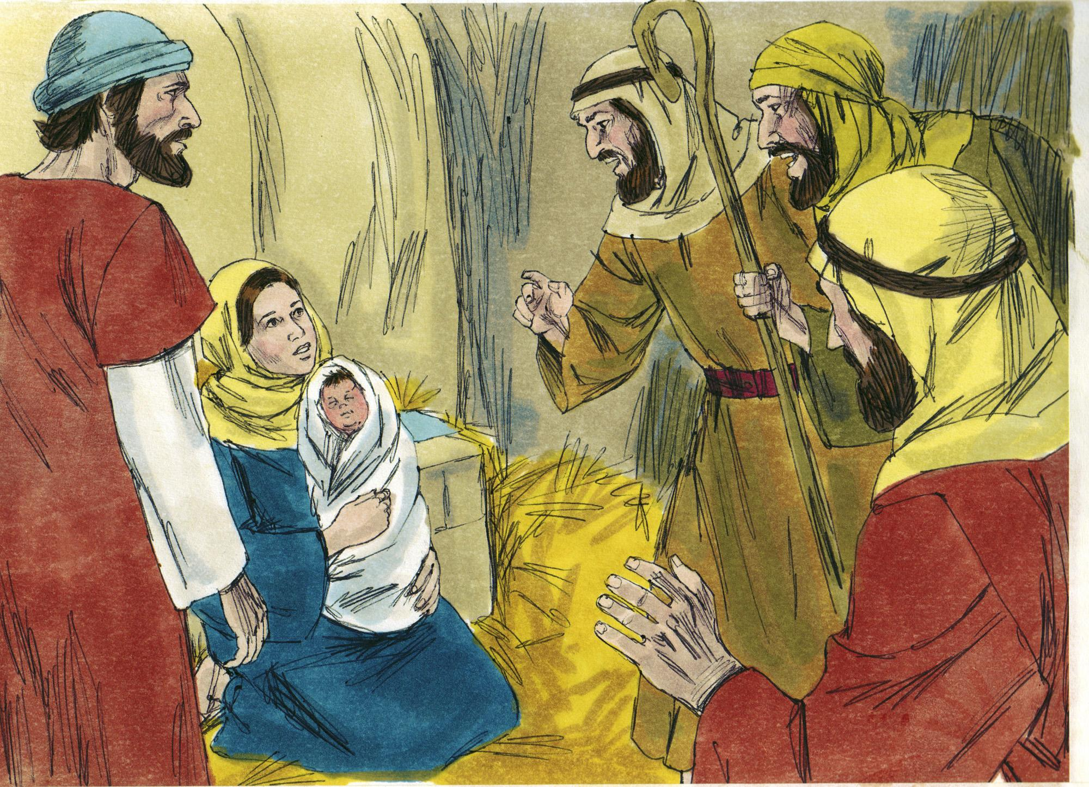
misionleccionesbiblicas.org El Nacimiento de Jesús
‹#›
Notes:
11. Una vez que los ángeles se fueron, los pastores dejaron a sus ovejas y se apresuraron a entrar a Belén. El ángel había dicho que el bebé nacería en «la ciudad de David». Todos sabían que otro nombre para la ciudad de David era Belén, ¡así que fueron a encontrarlo allí!
Los pastores encontraron a José, María y al bebé, tal como habían dicho los ángeles. Le contaron a María y José todo acerca de la asombrosa visión de los ángeles en medio de la gran luz y las maravillosas palabras que dijeron. Los pastores se alegraron de haber encontrado a este bebé especial cuyo nacimiento incluso alegró a los ángeles.
De todos los regalos que alguien podría dar, los pastores sabían que el regalo de Dios era el mejor. Dios había dado este pequeño bebé al mundo.

Slide 12
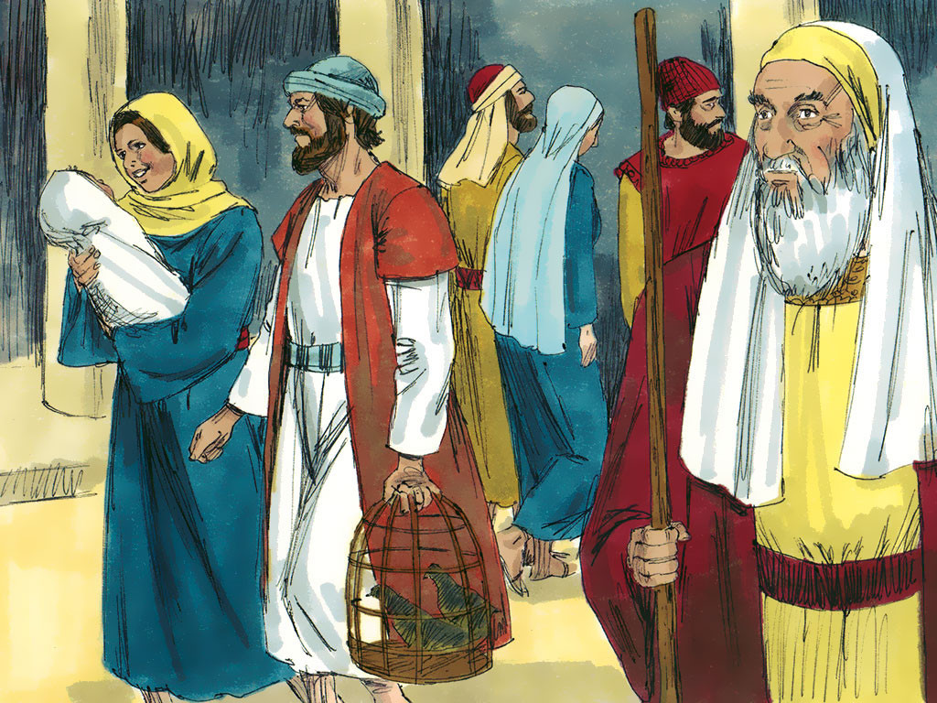
www.missionbibleclass.org Birth of Jesus
‹#›
misionleccionesbiblicas.org El Nacimiento de Jesús
‹#›
Notes:
12. José y María cuidaron a su nuevo bebé y se aseguraron de seguir todas las reglas religiosas para las familias judías. Su hijo fue circuncidado al octavo día después de su nacimiento y luego lo llevaron al Templo en Jerusalén cuando tenía solo unas pocas semanas.
En el Templo fueron vistos por un anciano llamado Simeón. Simeón era un hombre muy bueno que entendía que Dios iba a enviar a alguien para ayudar a todo el pueblo judío e incluso al mundo entero. Había estado esperando y esperando. El Espíritu Santo se le había aparecido anteriormente y le dijo que vería al Cristo antes de morir. Luego, el Espíritu Santo guio a Simeón directamente hacia ellos el día que José y María llevaron al pequeño Jesús.

Slide 13
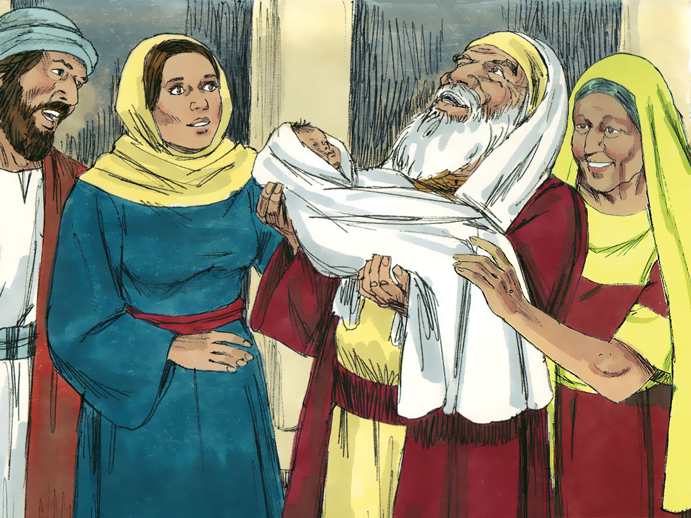
www.missionbibleclass.org Birth of Jesus
‹#›
misionleccionesbiblicas.org El Nacimiento de Jesús
‹#›
Notes:
13. Simeón estaba tan feliz de ver a este bebé tan importante. Tomó a Jesús en sus brazos y lo bendijo. Dijo que Jesús traería salvación al mundo. Algunas personas aceptarían a Jesús y otras no. Le dijo a María que no siempre sería fácil. A veces le sucederían cosas a su hijo que la harían sentir triste.
Ana, una profetisa anciana que vivía en el Templo, escuchó a Simeón hablar sobre Jesús. Sabía que este bebé era especial. Desde entonces, Ana habló de Jesús a todos los que estaban dispuestos a escuchar.
Dios envió a su Hijo Jesús a la tierra para salvarnos. ¡El nacimiento de Jesús fue la llegada de un regalo asombroso para todo el mundo!

Slide 14
Notas Para Maestros 1
6. Dado que la familia de José originalmente venía de un pequeño pueblo llamado Belén, fue allí para ser contado en el censo.
Belén estaba lejos de Nazaret. Por supuesto, no había aviones ni autos en ese entonces. Las personas tenían que caminar o montar animales. Empacaron sus cosas porque José y María tenían que hacer lo que el rey ordenaba. María montaba un burro mientras José caminaba junto a ella. Comenzaron su viaje hacia Belén.
7. Cuando llegaron, encontraron las calles muy concurridas con gente. Buscaron un lugar donde quedarse, pero todas las casas estaban llenas de otras personas que habían venido a Belén por la misma razón. Se hacía tarde. María estaba cansada. Ya casi era el momento de que naciera su bebé. José también estaba cansado y necesitaba un lugar para descansar.
8. Pero Dios no se había olvidado de María y José. Él los cuidó. Encontraron un lugar donde se guardaban los animales y se alegraron de encontrar un lugar tranquilo para descansar después de su largo viaje.
Durante la noche, sucedió algo maravilloso. María tuvo a su bebé. María estaba tan feliz. Era un hijo, tal como el ángel había dicho. Era el Hijo de Dios. José y María le dieron el nombre de «Jesús.»
9. José buscó un lugar para poner al bebé recién nacido. Encontró una caja llena de paja. Este era el tipo de caja en la que los granjeros ponían heno para que los animales pudieran comer de ella. Se llamaba un pesebre. María arregló la paja y puso una tela sobre ella. Luego envolvió al bebé en un manto y lo colocó en la cálida paja.
1. Portada: El nacimiento de Jesús (Mateo 1:18-24 y Lucas 2:1-38)
2. José y María vivían en el pueblo de Nazaret. Estaban «desposados», lo que significaba que planeaban casarse.
3. Pero antes de que José y María realmente vivieran juntos o se casaran, María recibió la visita del ángel Gabriel para decirle que iba a tener un bebé. Este bebé iba a ser especial y debía llamarlo «Jesús». El bebé de María sería el salvador del mundo.
4. El bebé que tenía María en su vientre no tenía un padre en la tierra. Era diferente de todos los demás bebés porque su padre era Dios.Algo así nunca había sucedido antes, por lo que fue muy difícil para José entenderlo. El ángel vino a José en un sueño y le explicó lo que significaba y lo que Dios quería que José hiciera. Después de que José despertó, se casó con María para poder cuidar de ella y del bebé como lo haría un padre.
5. José y María vivían en un pueblo llamado Nazaret. Los romanos estaban a cargo del país. Un día, el gobernante del país, llamado César Augusto, envió una carta a toda la región que gobernaba diciendo que todas las personas debían ir a la ciudad de donde provenían sus familias. Cada persona de la familia debía ser contada. Esto se llamaba un censo. Quería saber exactamente cuántas personas había porque quería que todos pagarán impuestos.
misionleccionesbiblicas.org El Nacimiento de Jesús
‹#›

Slide 15
Notas Para Maestros 2
12. José y María cuidaron a su nuevo bebé y se aseguraron de seguir todas las reglas religiosas para las familias judías. Su hijo fue circuncidado al octavo día después de su nacimiento y luego lo llevaron al Templo en Jerusalén cuando tenía solo unas pocas semanas.
En el Templo fueron vistos por un anciano llamado Simeón. Simeón era un hombre muy bueno que entendía que Dios iba a enviar a alguien para ayudar a todo el pueblo judío e incluso al mundo entero. Había estado esperando y esperando. El Espíritu Santo se le había aparecido anteriormente y le dijo que vería al Cristo antes de morir. Luego, el Espíritu Santo guio a Simeón directamente hacia ellos el día que José y María llevaron al pequeño Jesús.
13. Simeón estaba tan feliz de ver a este bebé tan importante. Tomó a Jesús en sus brazos y lo bendijo. Dijo que Jesús traería salvación al mundo. Algunas personas aceptarían a Jesús y otras no. Le dijo a María que no siempre sería fácil. A veces le sucederían cosas a su hijo que la harían sentir triste.
Ana, una profetisa anciana que vivía en el Templo, escuchó a Simeón hablar sobre Jesús. Sabía que este bebé era especial. Desde entonces, Ana habló de Jesús a todos los que estaban dispuestos a escuchar.
Dios envió a su Hijo Jesús a la tierra para salvarnos. ¡El nacimiento de Jesús fue la llegada de un regalo asombroso para todo el mundo!
10. Mientras tanto, afuera de la ciudad, unos pastores cuidaban sus rebaños de ovejas en la noche tranquila.
De repente, una gran luz llenó el cielo oscuro. Nunca habían visto algo así antes. Era de noche, pero una luz brillante iluminaba alrededor del ángel.
El ángel les habló. Dijo: «No tengan miedo. Les traigo buenas noticias de gran gozo que serán para todo el pueblo. Hoy en la ciudad de David ha nacido un Salvador; Él es Cristo el Señor. Esto les servirá de señal: Encontrarán a un bebé envuelto en pañales y acostado en un pesebre.»
De repente, no solo había un ángel, sino muchos ángeles alabando a Dios y diciendo: «¡Gloria a Dios en las alturas y en la tierra paz a los hombres en quienes Él se complace!»
Después de esto, los ángeles regresaron al cielo.
11. Una vez que los ángeles se fueron, los pastores dejaron a sus ovejas y se apresuraron a entrar a Belén. El ángel había dicho que el bebé nacería en «la ciudad de David». Todos sabían que otro nombre para la ciudad de David era Belén, ¡así que fueron a encontrarlo allí!
Los pastores encontraron a José, María y al bebé, tal como habían dicho los ángeles. Le contaron a María y José todo acerca de la asombrosa visión de los ángeles en medio de la gran luz y las maravillosas palabras que dijeron. Los pastores se alegraron de haber encontrado a este bebé especial cuyo nacimiento incluso alegró a los ángeles.
De todos los regalos que alguien podría dar, los pastores sabían que el regalo de Dios era el mejor. Dios había dado este pequeño bebé al mundo.
misionleccionesbiblicas.org El Nacimiento de Jesús
‹#›

Slide 16


Atribución: Esta ayuda visual fue construida por Mary Nelson www.missionbibleclass.org utilizando:
Recopilación de textos y diapositivas de Mary Nelson
Texto y diapositivas de Mary Nelson
Ilustraciones de Sweet Publishing http://sweetpublishing.com/ Acceso a través de www.freebibleimages.org y https://www.unfoldingword.org/sweet-publishing/
Alteración: Texto añadido a la portada.
Puede descargar este pase de diapositivas de misionleccionesbiblicas.org.
Atribución/Reconocimiento-CompartirIgual 4.0 Internacional Deed, CC BY-SA 4.0
https://creativecommons.org/licenses/by-sa/4.0/deed.es
Recursos gratuitos para compartir la Palabra de Dios con los niños:
misionleccionesbiblicas.org (en español)
www.missionbibleclass.org (in English)
misionleccionesbiblicas.org El Nacimiento de Jesús
‹#›

